Slide 1
High Value Datalijst Provincies
12 provincies
Noord-Holland
Limburg
Gelderland
Zuid-Holland
Utrecht
Zeeland
Noord-Brabant
Groningen
Friesland
Drenthe
Overijssel
Flevoland

Slide 2
Waarom een HVDL:
Provinciale datasets op zo’n manier ontsluiten, dat maximale herbruikbaarheid mogelijk is.
Vereiste (& natuurlijk uitdaging) hierbij:
provincies ontsluiten dezelfde informatie op dezelfde manier
1e stap: beginnen met 5 datasets
Welke datasets zijn dat?
-> Provincies hebben op basis van vraag naar data en beschikbaarheid een lijst met thema’s opgesteld
-> Vandaag feedback verzamelen op deze lijst

Slide 3
Voorlopige lijst met thema’s
(in willekeurige volgorde!)
Subsidies
Vergunningen
Energietransitie
Bruggen en sluizen
Verkeersstromen
Bedrijventerreinen
Archeologie

Slide 4

Subsidies
Subsidies vormen een belangrijk deel van provinciale uitgaven.
Subsidies zijn bedoeld voor activiteiten die bijdragen aan realisatie provinciaal beleid.
Het openbaar maken van deze gegevens draagt bij aan het afleggen van verantwoording.
Voorbeelden van subsidies:
- Innovatiesubsidie
- Restauratie en herbestemming rijksmonumenten
- Mobiliteit (infra, buurtbussen, regionaal OV)
Elke provincie heeft een openbaar subsidieregister met o.m. informatie over aanvragen, aangevraagd en verleend bedrag.

Slide 5


Bruggen en sluizen
Provincies bezitten, bedienen en beheren (beweegbare) bruggen en sluizen op provinciale wegen en vaarwegen.
Het functioneren ervan is vaak kritiek voor de algemene doorstroming van het verkeer en in het bijzonder voor (omliggende) bedrijven die ervan afhankelijk zijn en vaak meerdere malen per dag de brug of sluis passeren.

Slide 6
Data Bruggen en sluizen
Openingstijden
Open of dicht (sensor); aan (werkend) of uit (gestremd);
Geplande onderhoudswerkzaamheden die de doorstroming beïnvloeden
Onverwachte storingen, incidenten en stremmingen
Aanmeldingen bij sluis
Aantal en soort schepen dat geschut wordt

Slide 7

Vergunningen
Provincies verlenen op een aantal gebieden vergunningen
(en ontheffingen, toestemming)
Voorbeelden van vergunningen:
Ligplaatsen in provinciale wateren
Evenementen
Wedstrijden op de weg
Werken op, onder, langs provinciale wegen
Milieu (NB vergunningverlening ondergebracht bij omgevingsdiensten)
Data
Datum aanvraag
Overzicht van aangevraagde en verleende vergunningen
Locatie

Slide 8


Verkeersstromen
Provincies zijn verantwoordelijk voor de provinciale wegen en vaarwegen. Niet alleen voor het onderhoud maar ook voor de soepele doorstroming.

Slide 9
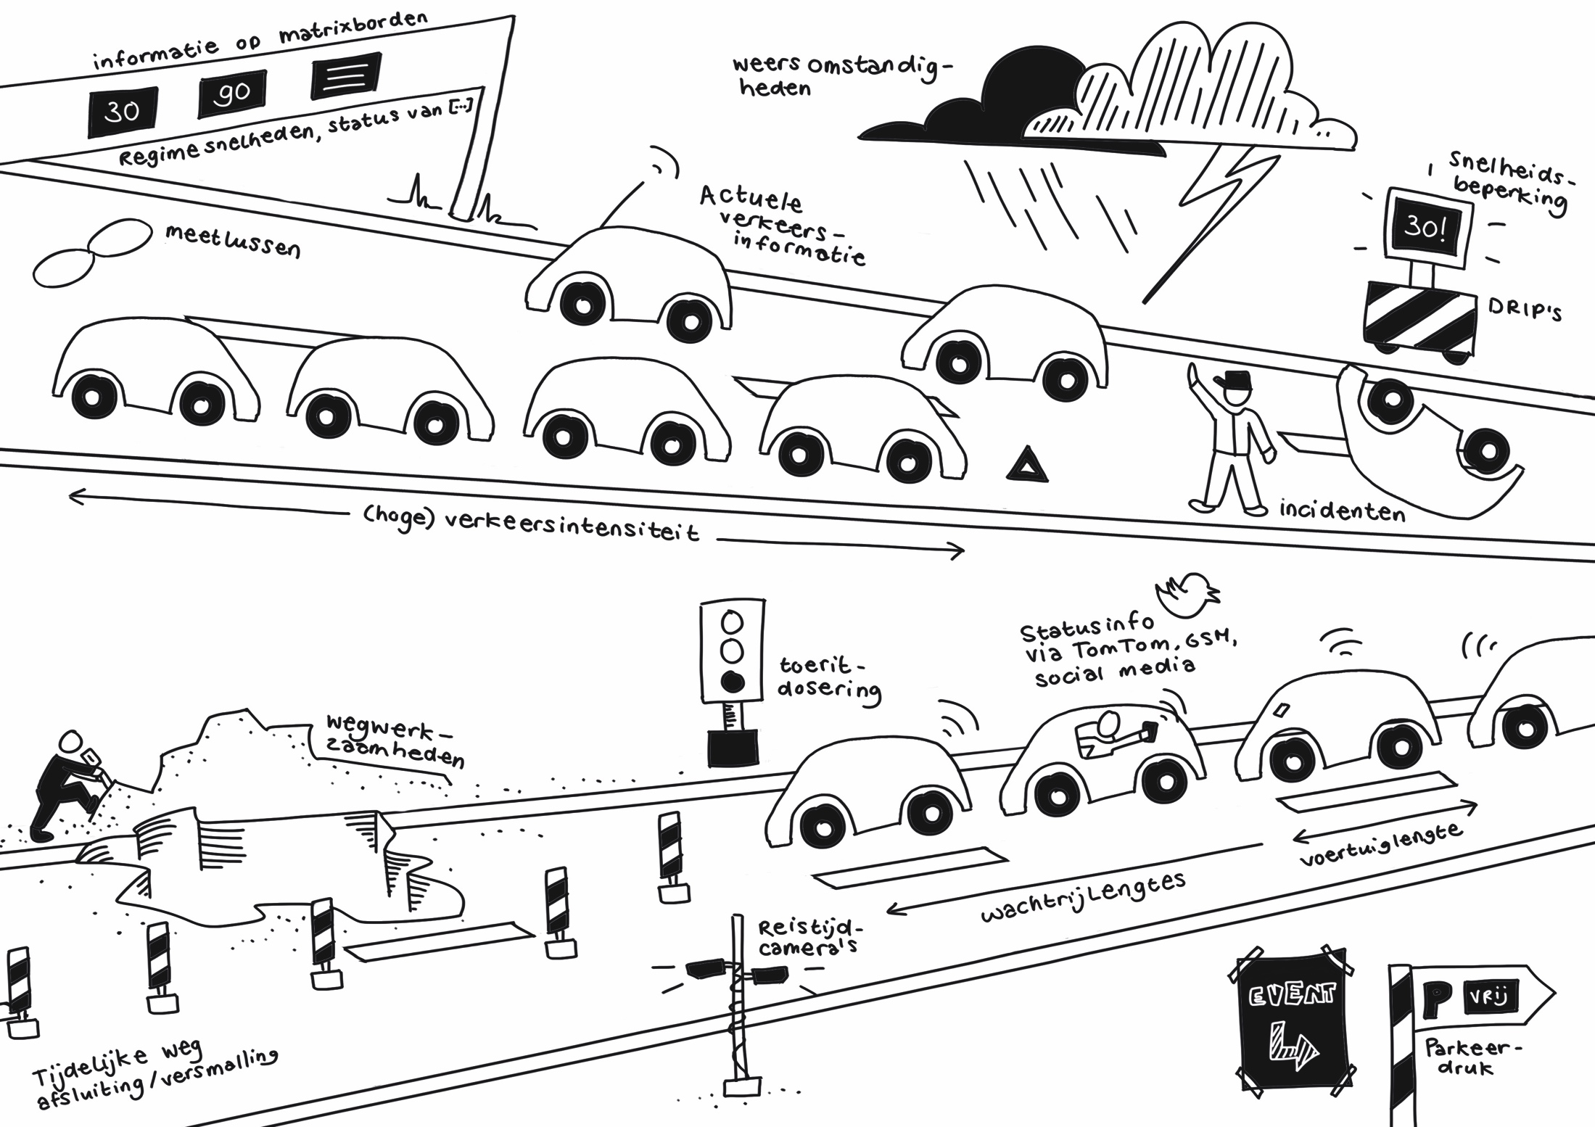

Slide 10
Is er toch al via NDW?
“Je hebt gelijk, maar via het NDW worden nu alleen de minuut gemiddelden gedeeld, terwijl we de gegevens per voertuig hebben. Dit laatste geeft meer informatie. Daarnaast kunnen we er ook voor kiezen om bijvoorbeeld informatie over de verkeerslichten te delen.

Slide 11

Bedrijventerreinen
Informatie over locatie en beschikbaarheid is van belang voor regionaal beleid van provincies.
Geeft inzicht in o.m. beschikbaarheid bedrijfslocaties.
Data: naam bedrijventerrein, oppervlakte, uitgeefbaar oppervlakte, locatie (X en Y)
Er bestaat een website Landelijke informatie bedrijventerreinen (IBIS)

Slide 12

Energietransitie
Provincies stimuleren energiebesparing en het gebruik van schone energiebronnen zoals duurzame warmte, wind, zon en biomassa.
Provincie heeft vaak regisserende, verbindende rol. Subsidies zijn daarbij een belangrijk instrument.
Programma’s richten zich op wonen, industrie en landbouw
Iedere provincie heeft eigen ambities en een eigen aanpak.

Slide 13
Data Energietransitie
Provinciale monitor planning windenergie
  Prognose van opgewekte windenergie in Kwh, gerealiseerde windenergie in Kwh, namen gemeentes, projectnaam
Windkaart
  Locatie windmolens, gemeenten, initatiefnemer, xy coördinaten, aantal turbines, aantal gerealiseerd, totaal vermogen, status project
Registratie zonneparken
Registratie Warmte koude opslag installaties
Biogas en aardgas vulpunten
CO2 voetafdruk provinciale organisatie

Slide 14

Archeologie
Wettelijke plicht om documenten en objecten vast te leggen.
Provincies zien er op toe dat archeologische waarden een plek krijgen in de ruimtelijke ordening.
Digitaal provinciaal archeologisch depot Z-H bevat overzicht van alle archeologische objecten met bijbehorende foto die bij het provinciaal depot in beheer zijn
Data:
2D- en 3D-foto’s van voorwerpen
Opgravingstekeningen
Locatie van vindplaats
Archeologische onderzoeksrapportages.

Slide 15
NU JULLIE

Slide 16
Welk thema spreekt jou vanuit hergebruikperspectief het meeste aan en waarom?
Subsidies
Vergunningen
Energietransitie
Bruggen en sluizen
Verkeersstromen
Bedrijventerreinen
Archeologie

Slide 17

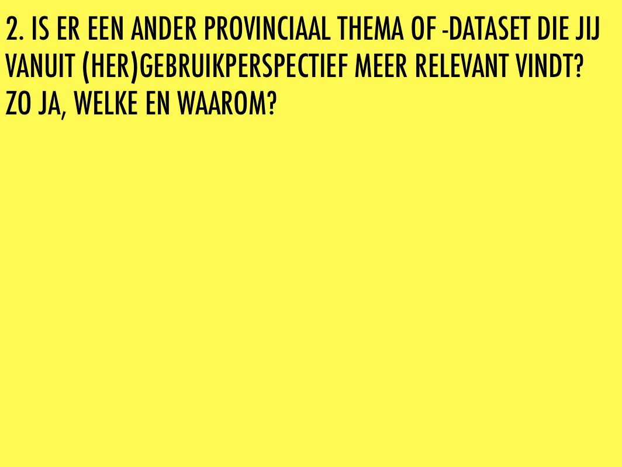

Slide 18


Slide 19
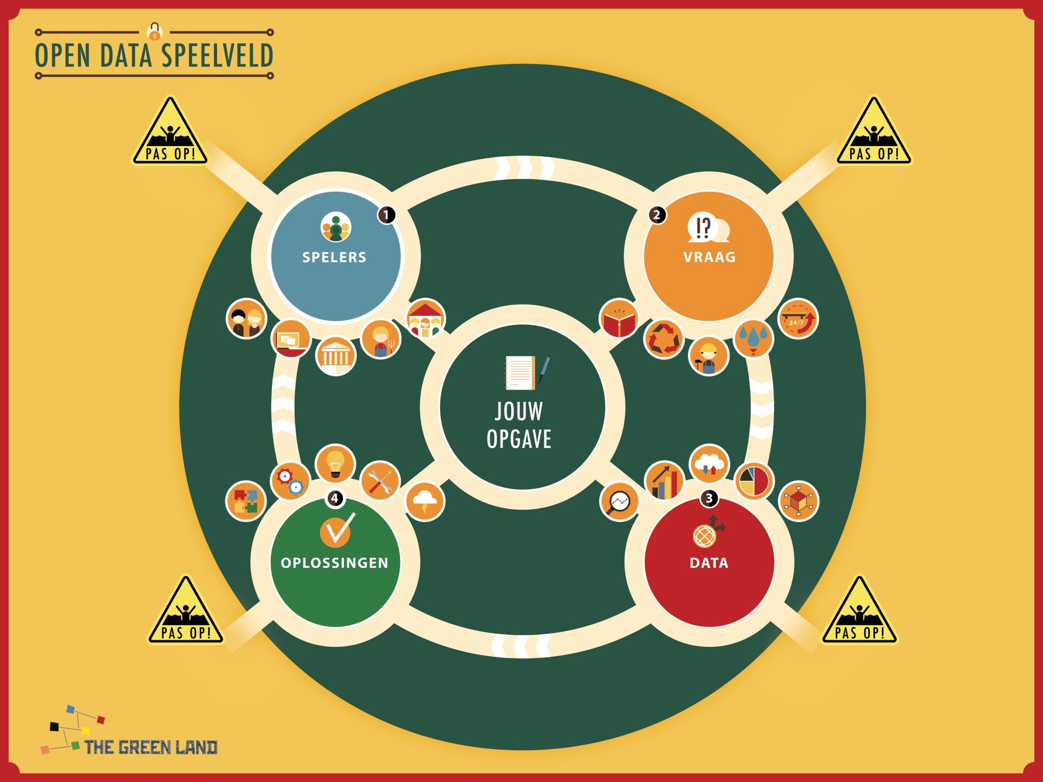

Slide 20
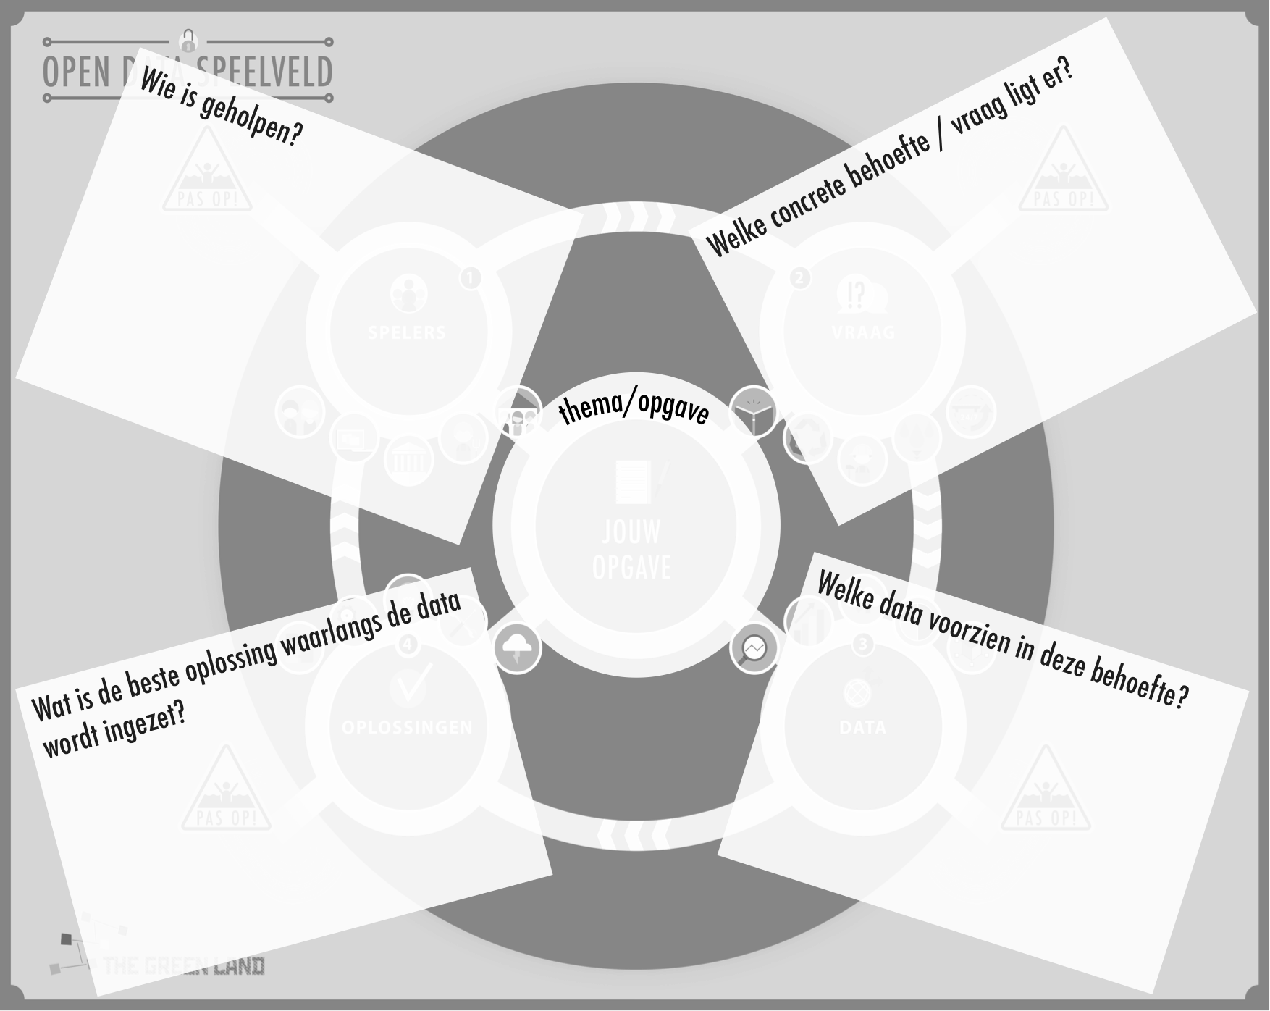

Slide 21
Direct op de hoogte bij stremming Elburgerbrug. Duur, context en voortgang. Beïnvloedt handelen.
Boeren en bedrijven die de Elburgerbrug intensief gebruiken.
Bruggen en
sluizen
De meldingen en updates van de Officier Van Dienst en Twitterberichten van de afdeling communicatie.
SMS of Whatsapp per brug en sluis

Slide 22
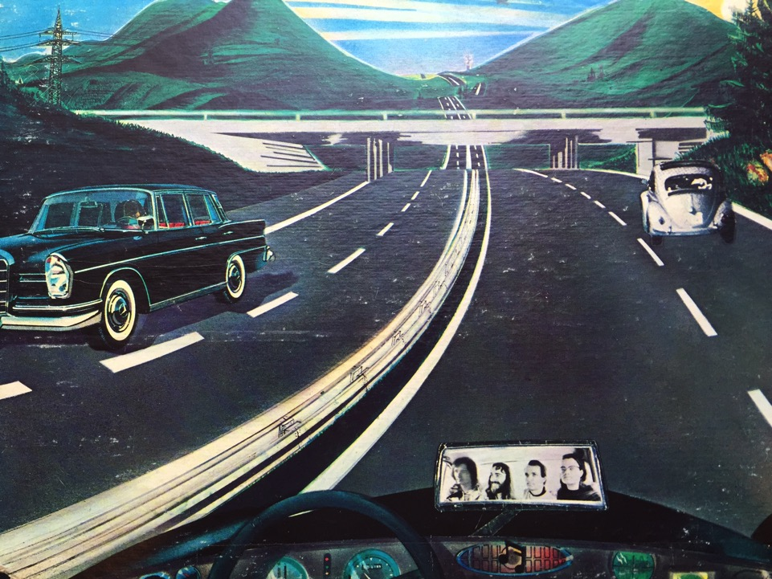
Vervolg
Verwerken van jullie feedback
Volgende week bepalen we de ‘definitieve’ top 5 thema’s (er vallen er dus nog twee af)
Dan aan de slag met het kiezen van de datasets die we met meerdere provincies gaan analyseren, inrichten en publiceren

Slide 23
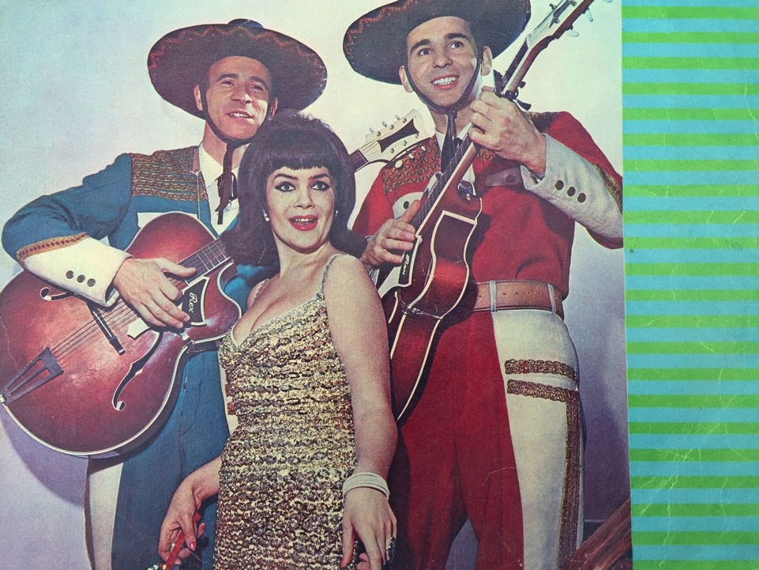
BEDANKT

